Slide 1


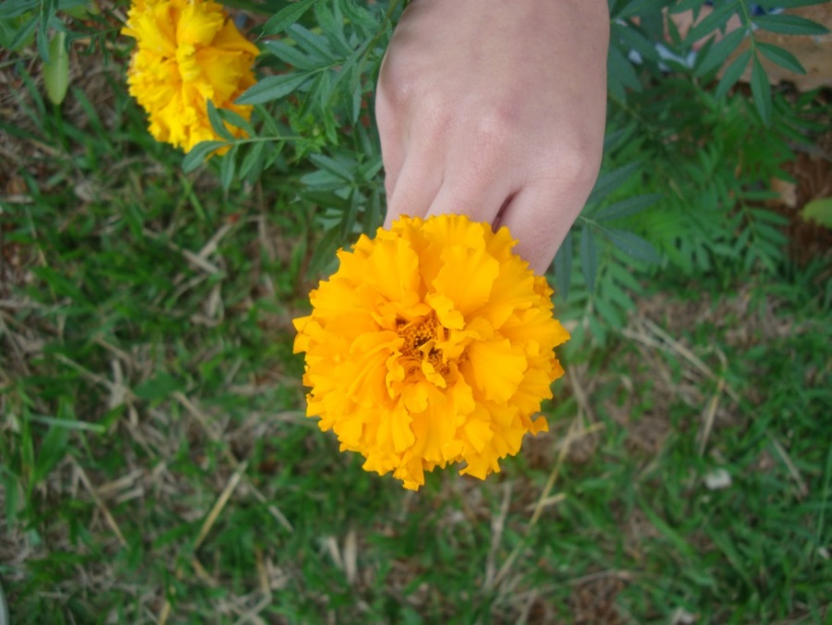
Educação no sistema socioeducativo
Elementos para reflexão

Slide 2
O que dizem as normativas
Estatuto da Criança e do Adolescente
Art. 4º É dever da família, da comunidade, da sociedade em geral e do poder público assegurar, com absoluta prioridade, a efetivação dos direitos referentes à vida, à saúde, à alimentação, à educação, ao esporte, ao lazer, à profissionalização, à cultura, à dignidade, ao respeito, à liberdade e à convivência familiar e comunitária.

Slide 3
Sistema Nacional de Atendimento Socioeducativo - Sinase
Art. 8º Os Planos de Atendimento Socioeducativo deverão, obrigatoriamente, prever ações articuladas nas áreas de educação, saúde, assistência social, cultura, capacitação para o trabalho e esporte, para os adolescentes atendidos, em conformidade com os princípios elencados no(Estatuto da Criança e do Adolescente).
Art. 121. A internação constitui medida privativa da liberdade, sujeita aos princípios de brevidade, excepcionalidade e respeito à condição peculiar de pessoa em desenvolvimento.

Slide 4
As realidades
Segundo o relatório “Um Rosto Familiar: A violência nas vidas de crianças e adolescentes” do Fundo das Nações Unidas para a Infância (Unicef) divulgado em 2017, o Brasil subiu para o quinto lugar no ranking mundial de homicídio de adolescentes.
Dados mais recentes apontam o Brasil como país que mais mata adolescentes no mundo.
IMPUNIDADE: apenas 3% desses crimes são apurados.
Sistema de Medida Socioeducativa embrutecido, punitivo, de contenção das vozes e dos corpos.

Slide 5
Contexto
Sociedade racista, machista, homofóbica, intolerante, violenta, desigual.
Não protege e criminaliza a infância e adolescência.
Mídia irresponsável.

Slide 6
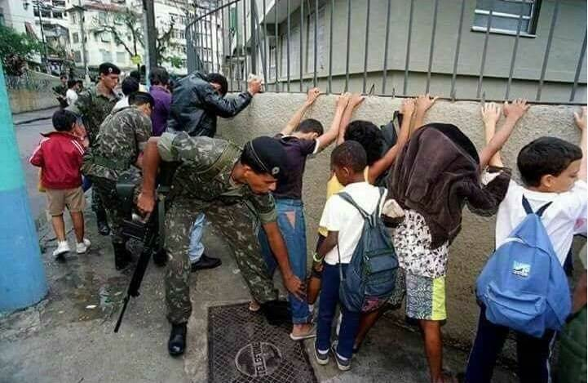
Exército no Rio de Janeiro 2017

Slide 7
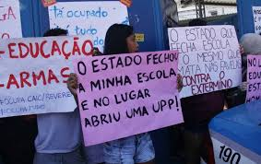
Escolarização
Antes da medida: excludente
Durante a medida: insuficiente
Depois da medida: estigmatizante

Slide 8
Princípios do projeto Onda / Inesc no Socioeducativo
Educação popular: direitos humanos e cidadania; política – compreensão sobre os direitos e diálogos com o poder público; educação dialógica. Mudar realidades.
Educomunicação: ler o mundo, falar do mundo a partir de seus lugares (boletins, rádio, TV...).
Arte-educação: cultura e criatividade; afetividade e sensibilidade.

Slide 9
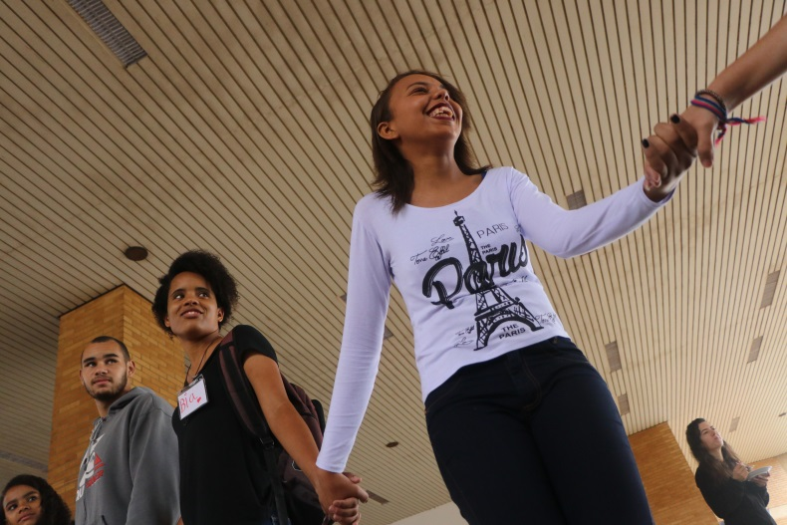
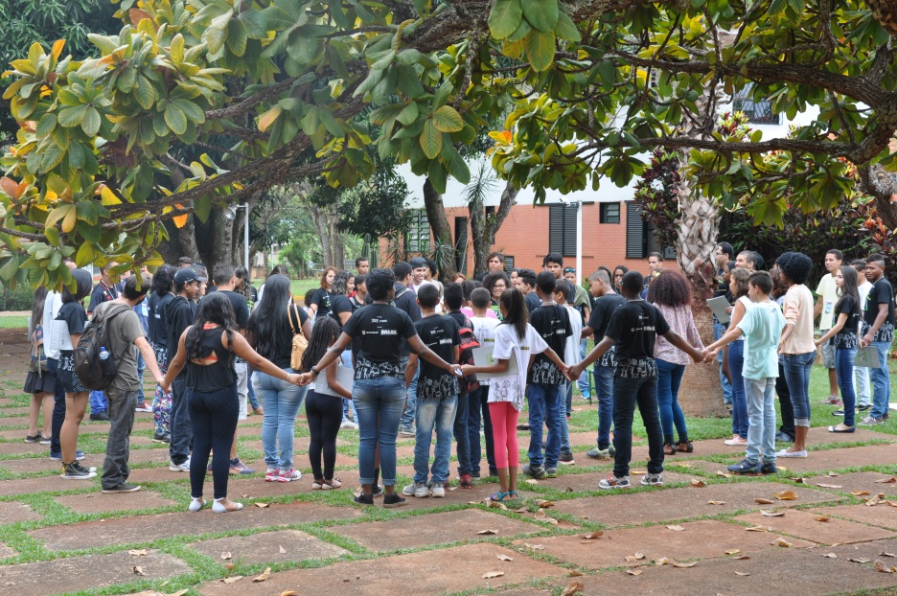
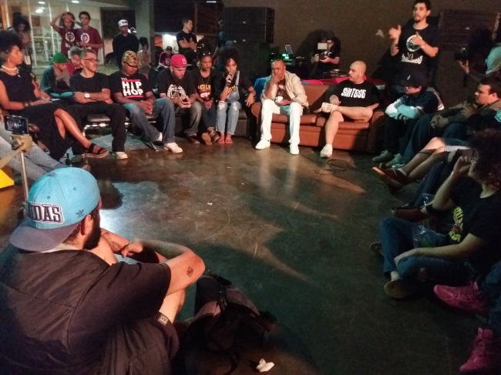
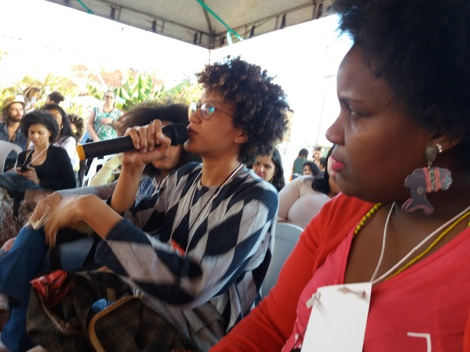
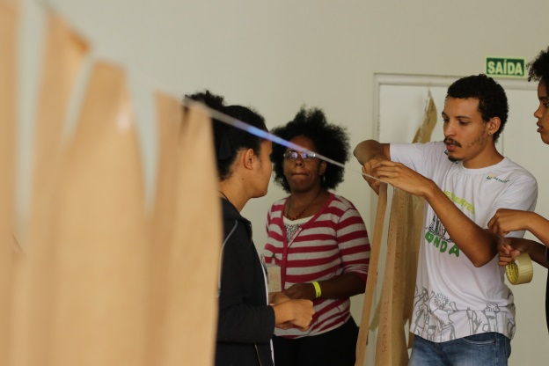
Interação com a comunidade
A importância de se promover gradativamente o retorno ao convívio comunitário sem estigma.

Slide 10
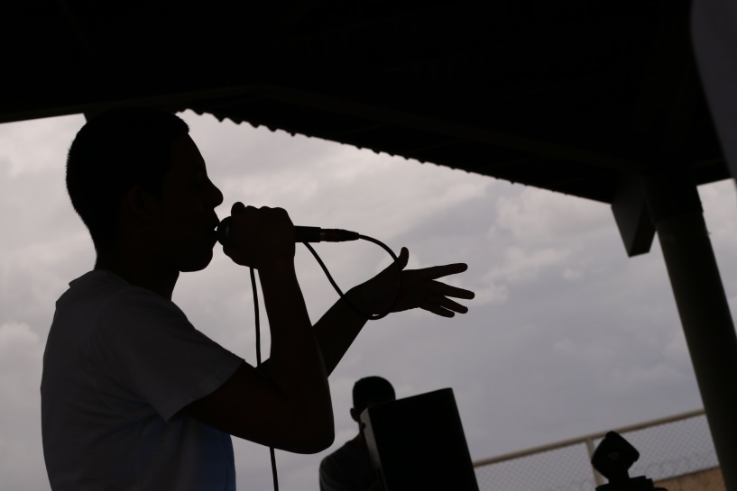
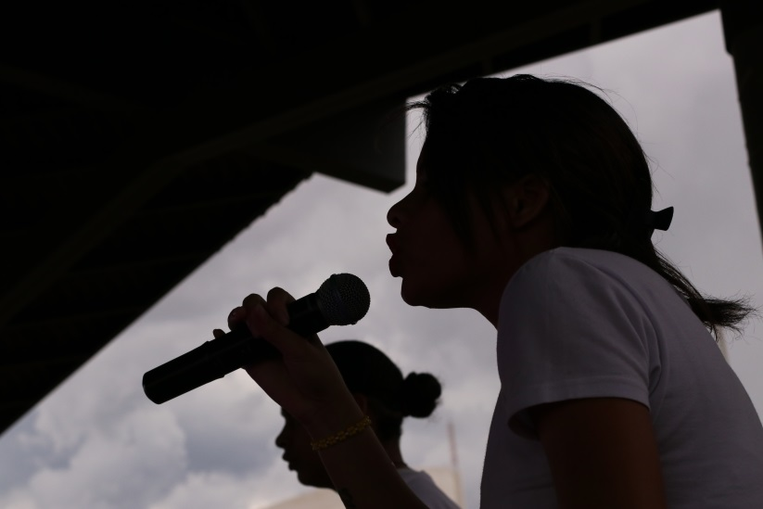
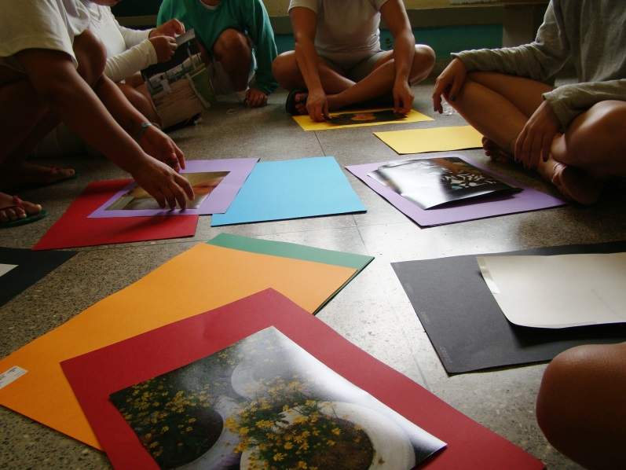
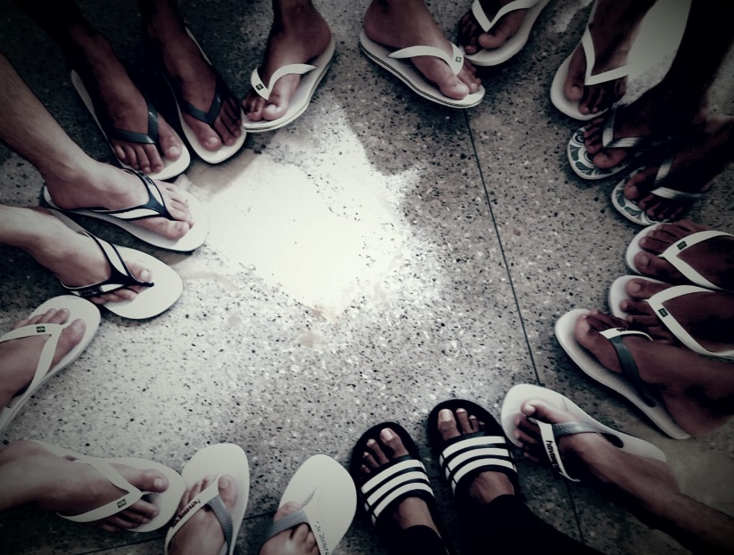
Arte e cultura
Estética como educação da sensibilidade

Slide 11
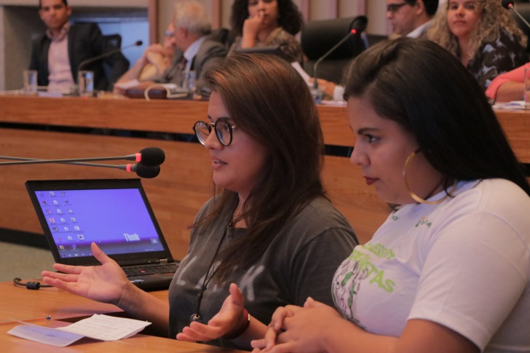
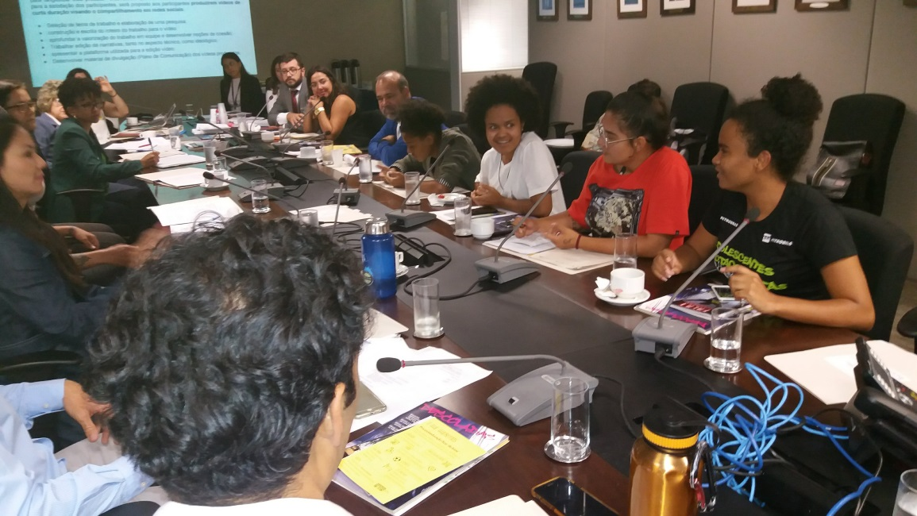
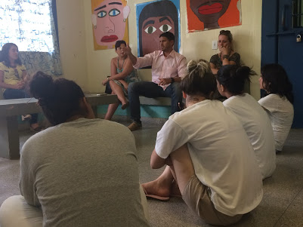
Diálogos
A partir do conhecimento de seus direitos, diálogos com o poder público, com a sociedade civil, participação em espaços de poder.

Slide 12
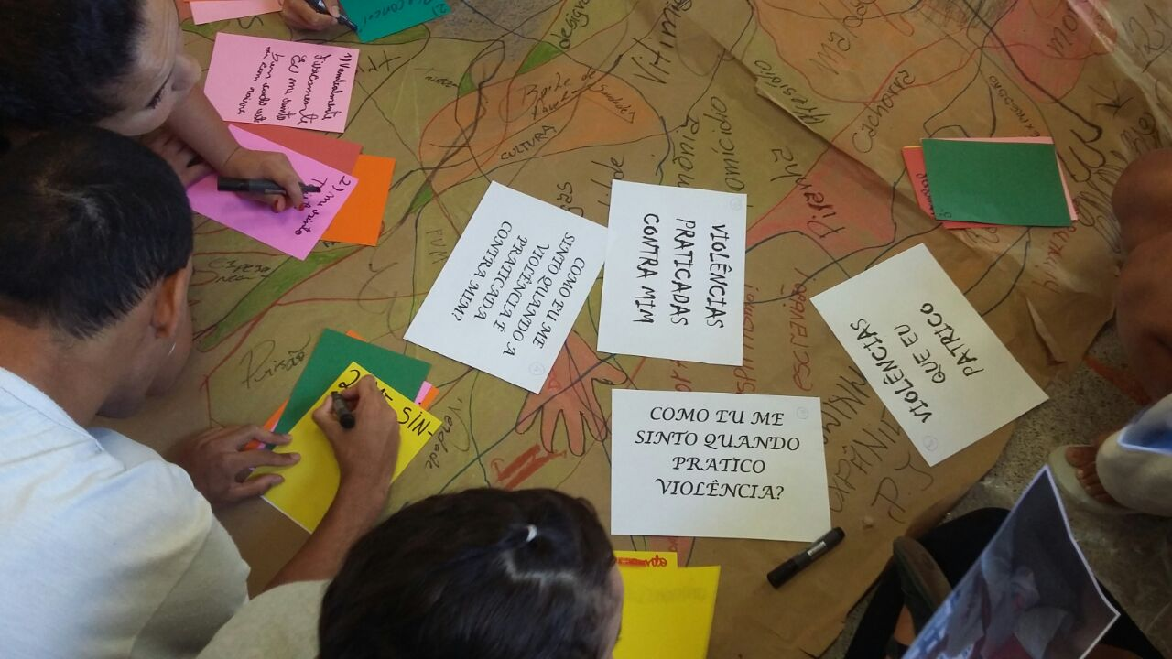
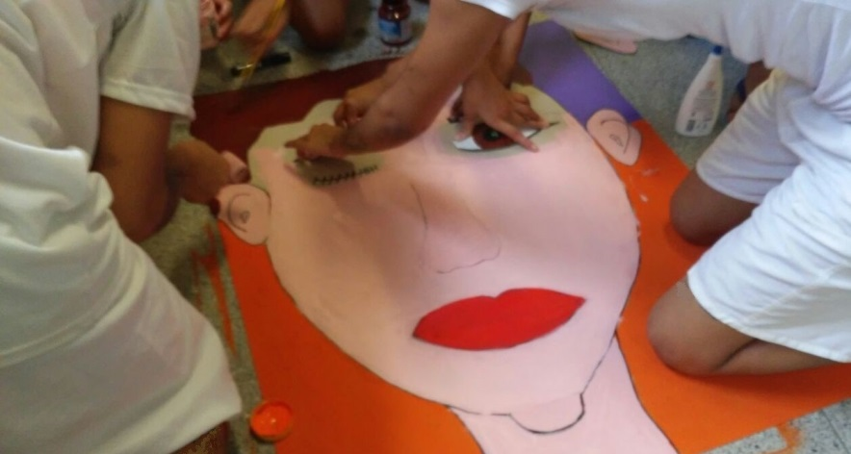
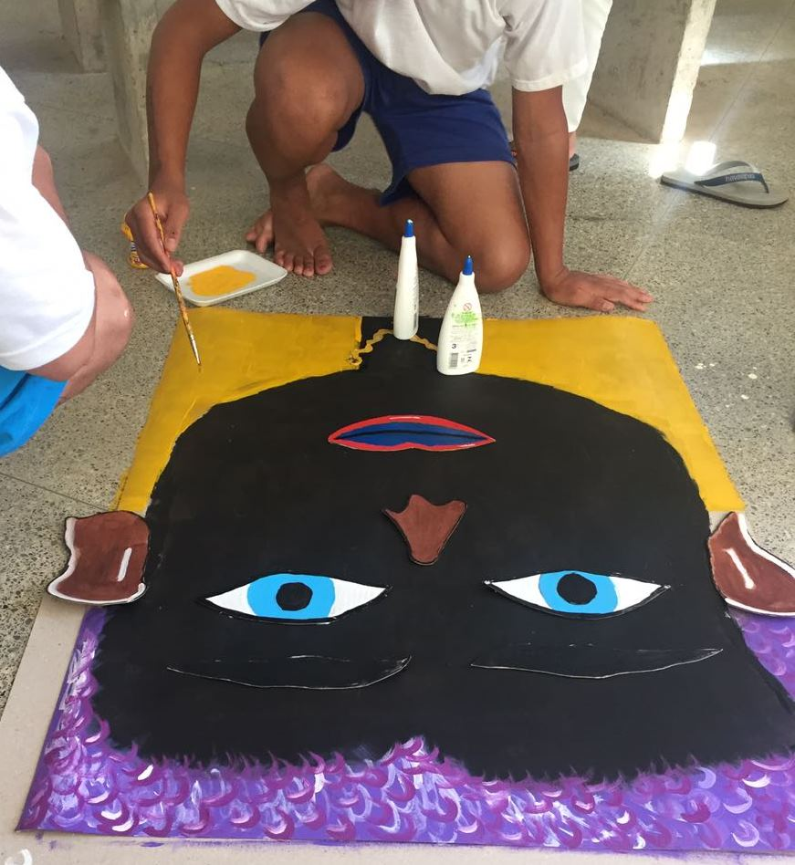
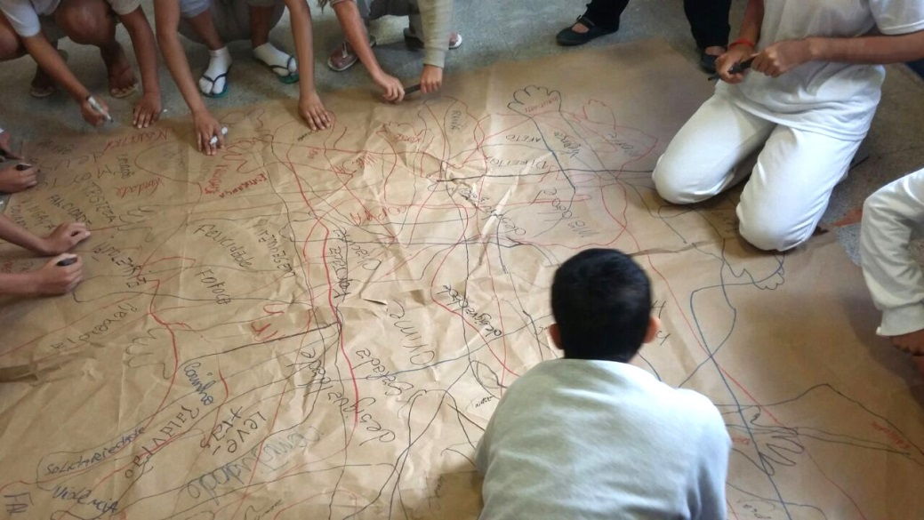
Educação popular
A ressignificação de trajetórias

Slide 13
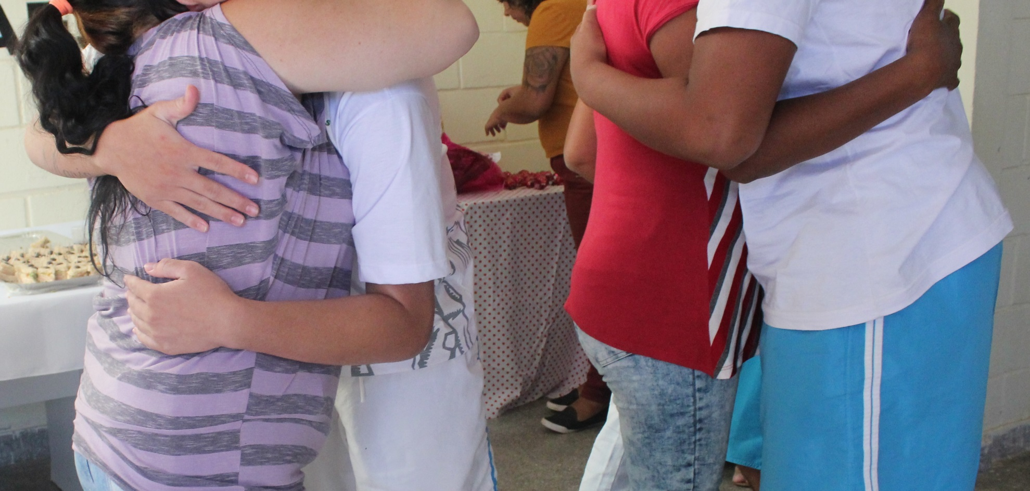
Afetividade e sensibilidade

Slide 14
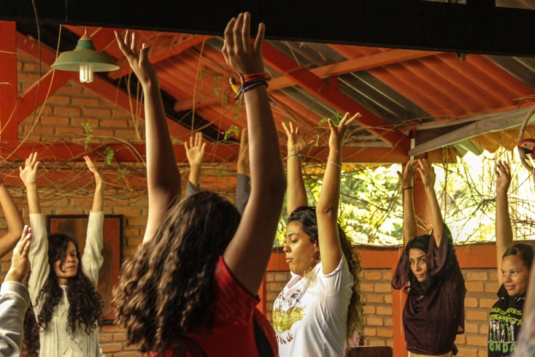
Pós medida
Articulação para fortalecimento coletivo
Encontro de meninas egressas e meninas das periferias do DF.

Slide 15
Iasmim Baima
“Por mais tempo que passe, o relógio da vida sempre te lembra que em algum momento parece que ele parou de rodar, ficou inerte ou girou rápido demais no ritmo do nosso desespero de sair e viver o tempo que ele nos oferece.”

Slide 16
“Algumas saem e só querem esquecer mesmo, outras não conseguem, pois a falta de oportunidade as fazem voltar ali, outras fazem daquilo sua causa, esse é o meu caso.
Pra mim fazia sentido voltar e contar a elas como me mantive em pé, sem reincidir, ser um exemplo... mas era como me fazer de exceção, o objetivo da luta era manter essas exceções? Não. Descobri em mim mesma que não queria exceções ou algumas, queria todas. Enquanto nos ‘’salvamos’’ ainda há celas cheias de meninas com sonhos, deitadas na ‘’jega ’’ imaginando realiza-los, assim o como há dois anos eu estive.
Há meninas a todo instante saindo por aqueles portões de ferro pesado pra uma realidade e um contexto de violência. Contar sua história ainda vale? Vale, é essencial mostrar que é possível e fazê-las sonhar com isso na madrugada, dar-lhe sonhos também vale.”

Slide 17
Adolescente da Unidade de Internação de São Sebastião
“Num Brasil que milhares de famílias ainda passam fome, as crianças são as que mais sofrem e, infelizmente, acumulam situações de trabalho infantil e até exploração sexual. Este mesmo Brasil que violenta a infância, discrimina pela raça, pelo sotaque ou orientação sexual, deveria também ser sentenciado como eu fui.”

Slide 18
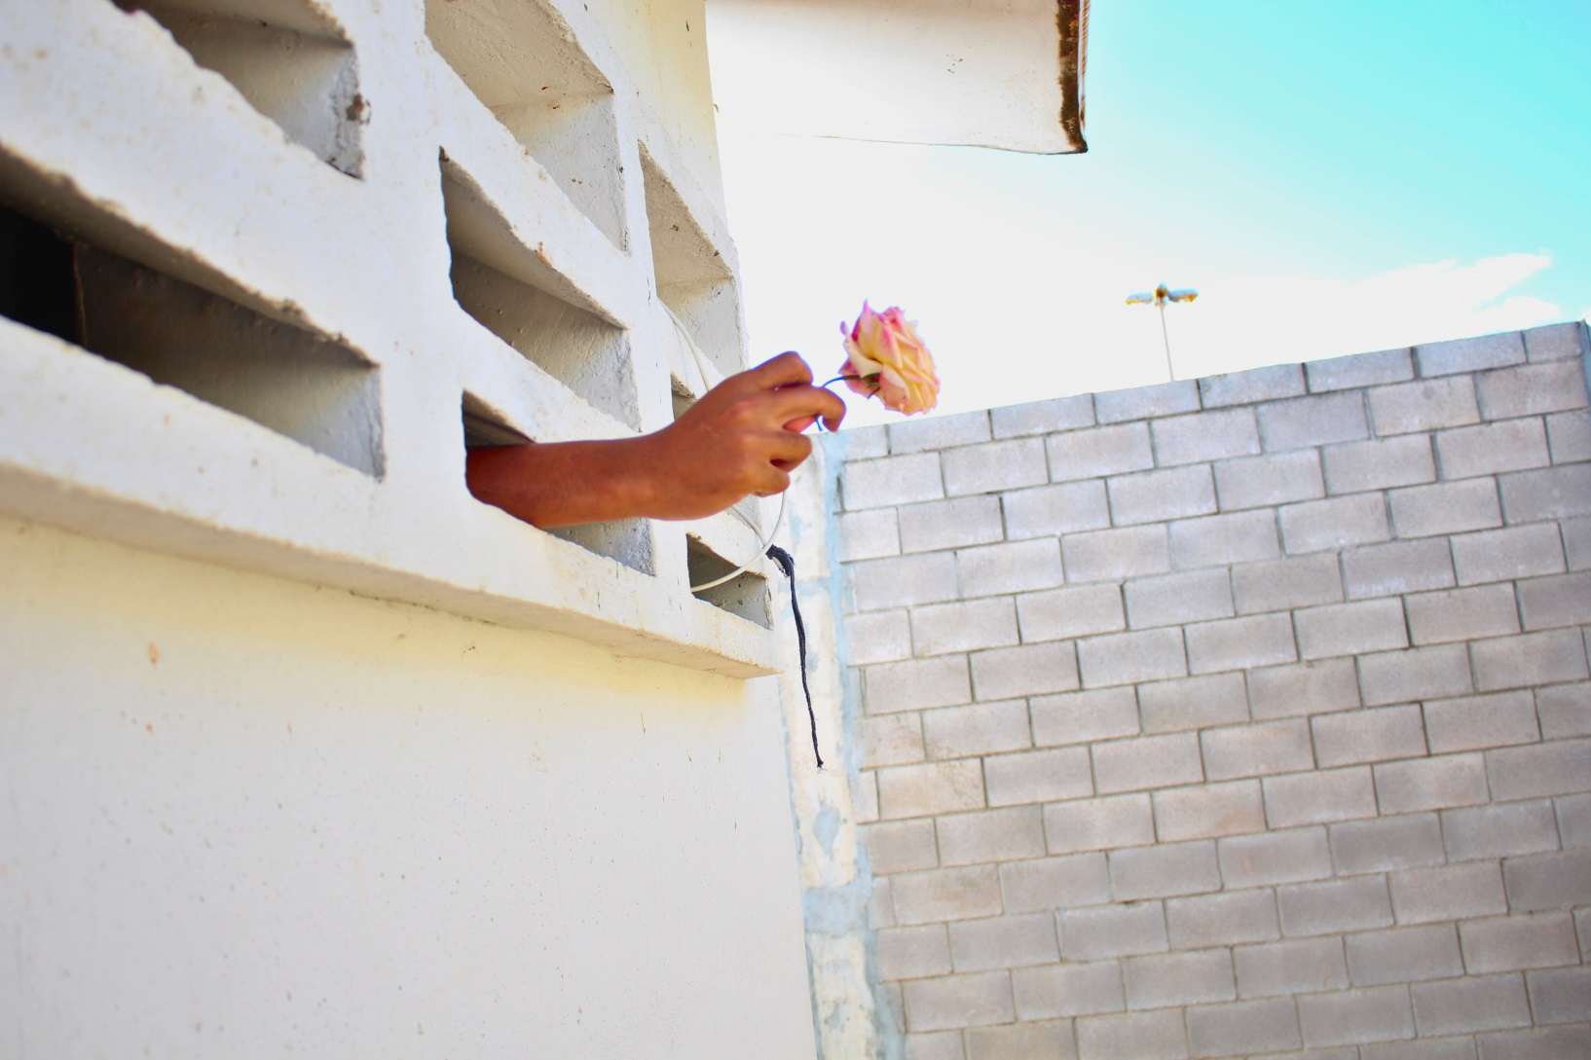

Slide 19
